Slide 1
Sistema VASPA
VASPA Team:
Fabricio González
Francisco Estrada
Nicolás Sartini
Laboratorio de Desarrollo de Software

Slide 2
Introducción – Sistema VASPA
Visualización
Administración
Seguimiento

Slide 3
Temario
Implementación del Caso de Uso Generar Programa PDF
Especificación
Diagramas
Pruebas

Slide 4
Especificación del CU
Descripción:
Permitir al Profesor y al Empleado Secretaría Académica generar un programa en formato .PDF a partir de los formularios completados.
Actores:
Profesor
Empleado de Secretaría Académica

Slide 5
Especificación del CU
Precondiciones:
Haber aprobado la revisión por parte de Secretaría Académica y del Departamento correspondiente
Poscondiciones:
El Sistema muestra el programa PDF generado con sus correspondientes opciones (imprimir, descargar, etc.) y queda a la espera de una acción.
Dichas opciones dependerán del navegador.

Slide 6
Especificación del CU
Flujo de eventos normal:
El profesor o el empleado de Secretaría Académica selecciona la carrera correspondiente.
El profesor o el empleado de Secretaría Académica selecciona el plan correspondiente.
El profesor o el empleado de Secretaría Académica selecciona la asignatura y presiona el botón “Generar Programa”.
El sistema procede a la creación del programa obteniendo los datos necesarios de la BD (datos propiamente dichos y cuestiones de formato).

Slide 7
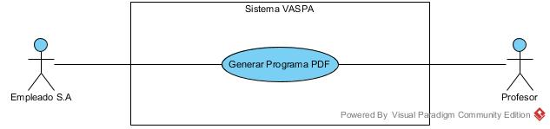
Diagrama de CU

Slide 8
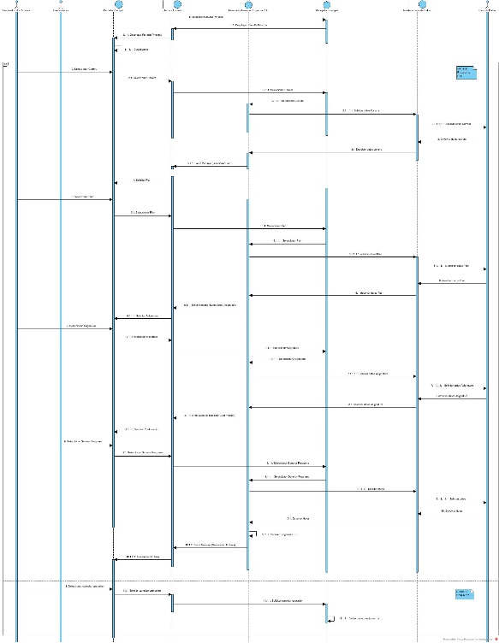
Diagrama de Secuencia

Slide 9
Pruebas realizadas
Que los datos sean levantados correctamente de la BD
Que el texto se ajuste al tamaño de las tablas del PDF
Si una tabla no terminó, debe continuar en la siguiente página
El encabezado y el pie de página no debe superponerse con el contenido del Programa

Slide 10
¡Muchas gracias!

